Slide 1

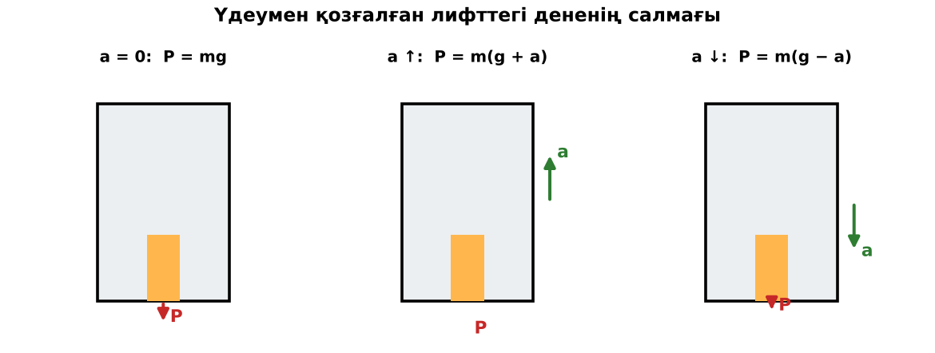
ФИЗИКА · 9-СЫНЫП · 28-САБАҚ
Бөлім: Динамика негіздері
Дененің салмағы, салмақсыздық
Педагог: ______________________
Құндылық: Бірлік және ынтымақ
Notes:
Сабақтың тақырыбы: Дененің салмағы, салмақсыздық. Бөлім: Динамика негіздері. Ұйымдастыру кезеңі: сәлемдесу, түгендеу, бағалау парағын тарату. (Тақырып пен сурет шертілгенде пайда болады.)

Slide 2

Сабақтың мақсаты
Сабақтың басы · 6 мин
Оқу мақсаттары (бағдарлама)
Сабақ соңында біз:
9.2.2.10 – үдеумен қозғалған дененің салмағын анықтау;
9.2.2.11 – салмақсыздық күйді түсіндіру
1
Салмақсыздық күйінің себебін түсіндіреді
2
Дөңес және ойыс көпірдегі көліктің салмағын есептейді
3
Шеңбер бойымен қозғалыстағы салмақты Ньютонның ІІ заңымен анықтайды
4
Ғарыштағы салмақсыздықтың адам ағзасына әсерін талдайды
Notes:
Мақсаттарды бір-бірлеп шертіп ашыңыз. Проблемалық жағдаяттан кейін осы слайдқа оралып, мақсатты оқушылармен бірге тұжырымдаңыз.

Slide 3


Білімді өзектендіру: «Миға шабуыл»
Сабақтың басы · 6 мин
«Дененің салмағы, салмақсыздық» тақырыбы бойынша жылдам сұрақтар қойылады: негізгі ұғымдар, формулалар, өлшем бірліктер.
Өткен тақырып: Дененің салмағы, салмақсыздық
Бірлік және ынтымақ
«Бірлік бар жерде – тірлік бар» (халық мақалы).
Notes:
Әдіс: «Миға шабуыл». «Дененің салмағы, салмақсыздық» тақырыбы бойынша жылдам сұрақтар қойылады: негізгі ұғымдар, формулалар, өлшем бірліктер. Шерткенде құндылық пен дәйексөз шығады: «Бірлік бар жерде – тірлік бар» (халық мақалы).

Slide 4


Проблемалық жағдаят
Сабақтың басы · 6 мин
Дөңес көпірдің ең биік нүктесінде көліктің салмағы азая ма, әлде артады ма?
Болжамдарыңды айтыңдар! Бүгінгі сабақтың тақырыбы қандай болуы мүмкін?
Notes:
Проблемалық сұрақты оқып, болжамдарды тыңдаңыз. Шерткенде төменгі тапсырма шығады. Жауапқа сабақ соңында қайта оралыңыз.

Slide 5

Жаңа білім
Сабақтың ортасы · 12 мин
Салмақсыздық – дене тек ауырлық күшінің әсерімен қозғалғанда (еркін құлау, орбита).
Дөңес көпір: P = m(g − υ²/R); ойыс көпір: P = m(g + υ²/R).
υ = √(gR) болса дөңес көпірде P = 0.
Салмақтың үдеуге тәуелділігі
Notes:
Әдіс: «Топтық постер». Топтар оқулық мәтіні бойынша А3 постер (сызба + формула + мысал) жасап, 1 минутта қорғайды. Тармақтар шерткен сайын бір-бірлеп шығады – әрқайсысын талқылаңыз.

Slide 6

Негізгі формулалар мен ұғымдар
Сабақтың ортасы · 12 мин
Дөңес көпір: P = m(g − υ²/R); ойыс көпір: P = m(g + υ²/R).
1
υ = √(gR) болса дөңес көпірде P = 0.
2
Notes:
Формулаларды шертіп бір-бірлеп ашыңыз. Әр шаманың мағынасын, өлшем бірлігін оқушылардан сұраңыз.

Slide 7

Суретпен жұмыс
Сабақтың ортасы · 12 мин
Суретте не бейнеленген? Қандай физикалық шамалар мен заңдылықтарды көрсетеді? Өз сөзіңмен түсіндір.
Notes:
«Суретті оқу» тапсырмасы: оқушылар жұппен суреттерді сипаттайды, мұғалім жетекші сұрақтар қояды. Суреттер шерткенде кезекпен шығады.

Slide 8

Бекіту: «Ойлан – жұптас – бөліс»
Сабақтың ортасы · 7 мин
Оқушылар тапсырманы алдымен жеке орындап, жұппен салыстырып, кейін ортақ жауапты сыныпқа ұсынады.
Үлгі: m = 1000 кг, υ = 10 м/с, R = 50 м дөңес көпір: P = 1000(10 − 2) = 8000 Н.
Notes:
Әдіс: «Ойлан – жұптас – бөліс». Оқушылар тапсырманы алдымен жеке орындап, жұппен салыстырып, кейін ортақ жауапты сыныпқа ұсынады. Шешімді тақтада бірге тексеріңіз.

Slide 9

Сергіту сәті
Сабақтың ортасы · 2 мин
«Физикалық – физикалық емес». Мұғалім құбылыс атайды: физикалық болса – оқушылар тұрады, болмаса – отырады.
Notes:
Қысқа сергіту сәті – 1–2 минут.

Slide 10

Деңгейлік тапсырмалар
Сабақтың ортасы · 11 мин
С
В
А
С деңгейі
В деңгейі
талдау, жинақтау
А деңгейі
қолдану
білу, түсіну
Деңгейіңді өзің таңда. А деңгейін орындасаң – В деңгейіне өт!
Notes:
Деңгейлер баспалдақ сияқты шерткен сайын шығады. Саралау «Таңдау» арқылы. ЕББҚ оқушыларына: суретті тірек-сызба және қадамдық нұсқаулық; ірі шрифтті (16–18) карточкалар, формулалар жадынамасы.

Slide 11

А деңгейі: білу, түсіну
Сабақтың ортасы · 11 мин
А
Салмақсыздық қашан пайда болады?
Жауабы: Дене тек ауырлық күшінің әсерімен қозғалғанда.
Notes:
Жауап кілті шерткенде ғана шығады – оқушылар орындап болғаннан кейін көрсетіңіз. А деңгейі: Дене тек ауырлық күшінің әсерімен қозғалғанда.

Slide 12
В деңгейі: қолдану
Сабақтың ортасы · 11 мин
В
Ойыс көпірде (R = 40 м) 20 м/с жылдамдықпен өткен 1,5 т көліктің салмағы?
Жауабы: P = 1500(10 + 10) = 30 000 Н.
Notes:
Жауап кілті шерткенде ғана шығады – оқушылар орындап болғаннан кейін көрсетіңіз. В деңгейі: P = 1500(10 + 10) = 30 000 Н.

Slide 13
С деңгейі: талдау, жинақтау
Сабақтың ортасы · 11 мин
С
Дөңес көпірде (R = 90 м) көлік қандай жылдамдықта «салмақсыз» болады? Ұзақ салмақсыздықтың ғарышкер денсаулығына әсерін және оған қарсы шараларды атап шық.
Жауабы: υ = √(gR) = 30 м/с; бұлшықет пен сүйек әлсіреуі – жаттығулар, тренажерлар.
Notes:
Жауап кілті шерткенде ғана шығады – оқушылар орындап болғаннан кейін көрсетіңіз. С деңгейі: υ = √(gR) = 30 м/с; бұлшықет пен сүйек әлсіреуі – жаттығулар, тренажерлар.

Slide 14


Бекіту: Quizizz викторинасы
Сабақтың соңы · 7 мин
1
Орбитадағы ғарышкер?
салмақсыз
2
Дөңес көпірде P?
mg-дан кем
Quizizz
3
υ = √(gR) – қандай шарт?
P = 0
Notes:
Жауаптар жасыл белгімен шерткен сайын бір-бірлеп шығады. 1) салмақсыз; 2) mg-дан кем; 3) P = 0. Онлайн нұсқасын Quizizz платформасында дайындаңыз (https://quizizz.com/).

Slide 15

Рефлексия: «3 – 2 – 1»
Сабақтың соңы · 7 мин
3 жаңа ұғым, 2 қызықты дерек, 1 сұрақ.
9–10 балл
Өте жақсы
7–8 балл
Жақсы
5–6 балл
Қанағаттанарлық
0–4 балл
Қолдау қажет
Notes:
Рефлексияны 2–3 минутта өткізіңіз. Бағалау шкаласы бойынша оқушылар өз балын анықтайды.

Slide 16

Үй тапсырмасы
Сабақтың соңы · 7 мин
А
А деңгейі
В
В деңгейі
С
С деңгейі
3 есеп.
Аттракциондағы асқын салмақты бағалау.
Тоқтар Әубәкіров пен Айдын Айымбетовтің ұшулары туралы хабарлама.
Notes:
Үй тапсырмасы сараланған: оқушы деңгейін өзі таңдайды. Kundelik.kz-ке енгізіңіз.

Slide 17
Сабаққа белсенді қатысқандарыңа рахмет!
«Бірлік бар жерде – тірлік бар» (халық мақалы).
Notes:
Сабақты қорытындылау.

